Slide 1
WPS加载项应用实践
集成松耦合、业务强关联、功能易扩展、场景全覆盖、切换零成本
金山办公 2020年8月30日

Slide 2
使用背景
“
政策：国家信创战略趋势下的数字化转型升级
信创从规划和基础研发阶段进入正式的产业落地推进阶段，市场空间进一步扩大，已成为数字化转型全新动能
挑战：
环境：商用环境与信创环境平滑切换
全平台下的平滑切换与一致性成为关键
适应各类环境
用户体验升级
深度融入业务
技术赋能与连接
用户：全场景的下的高效智能使用需求
用户需要更加智能、高效、随时随地可开启、业务深度无感连接的一体化办公平台
技术：灵活、健壮、安全、轻量化的技术要求
技术需要摆脱跨平台、兼容性、健壮性限制，满足业务强关联，功能易扩展，集成松耦合，场景全覆盖的技术支撑能力
Notes:
政策解读：2014年开始党政机关电子公文一期试点，15家，2016年验收后开始二期试点，仅200家，2019年完成验收后，开始了全面替代（352）；也从党政机关扩展到金融、能源等重要行业；不再是星星之火，已经是熊熊烈火了。 环境现状：全面替代也不是一蹴而就，混合环境就是当前应用的现状，如何适应，让用户、集成商、业务厂商降低成本，这就是价值点； 用户水平：2009年移动互联网至今，5G都出来了，用户的水平也是被互联网教育上升了很多，还在用30年前的集成技术怎么满足用户的使用需求？且现在全面替代也不仅仅要平台替换，用户的项目建设也伴随着体验升级，提质增效的目标，也要满足这些才能体现价值； 技术发展：跨平台、易扩展、松耦合是集成赋能的要求，也是能满足之上三点的基础。

Slide 3


传统集成开发框架存在痛点问题
C/S业务系统集成
B/S业务系统集成
WPS功能扩展
基于COM/VSTO技术的传统集成框架
WPS二次开发集成框架
不支持跨平台
系统健壮性差
兼容性、稳定性不佳
用户有感
产品局限性大
符合国家标准
对象模型一致
更丰富的接口
全面迁移适配
充分产品释放想象力
用户无感
Notes:
不论在传统的商用环境还是在信创环境下，办公软件的二次开发和集成可以分为三类场景： 1. B/S架构的业务系统；2. C/S架构的业务系统；3. 针对办公软件自身的功能扩展； 在Windows环境下，这三类场景的集成原理都是COM技术，在B/S架构的业务系统中，借助ActiveX插件，将办公软件嵌入到浏览器中作集成；在C/S架构的业务系统中，通过C++、C#或Java开发语言，将办公软件嵌入到业务系统的客户端中；通过C++、C#和VB语言编写办公软件的扩展组件，让组件和办公软件一同启动，达到对办公软件功能扩展的目的。 WPS的二次开发场景，可以分为三大类，与B/S架构业务系统集成、与C/S架构业务系统集成和对WPS功能做扩展。 B/S业务系统，常见的包括电子公文系统、内部管理信息系统等，与WPS客户端集成时，通常采用将WPS客户端嵌入到浏览器中，与业务系统的页面融为一体，利用WPS为业务系统提供文档的预览和编辑能力。 C/S业务系统，常见于有更高安全要求的业务系统，如财务系统。与WPS客户端集成时，通常采用将WPS客户端嵌入到业务系统的客户端中，与业务系统的客户端融合，让业务系统的客户端具备文档编辑能力。 还有一类二次开发场景，是针对WPS客户端功能做扩展，就是给WPS客户端做插件，我们称之为WPS加载项。WPS加载项支撑的使用场景很丰富，除了可以拓展WPS自身的功能外，还可以实现在Web网页调用Office标准接口完成与WPS客户端的数据同步，丰富与B/S业务系统的集成使用场景。 在这三类二次开发场景中，有相关的国家标准，如《党政机关电子公文应用接口规范》，《中文办公软件网页应用编程接口》、《中文办公软件应用编程接口规范》等，金山办公积极参与标准的编制，WPS二次开发也符合这些国家标准和要求。凭借着金山办公多年来与微软Office做格式与接口兼容的经验积淀，也受益于WPS客户端Windows和Linux的代码同源的技术路线，使得无论是从微软Office迁移至WPS，还是从商用环境迁移至信创环境，WPS的二次开发都可以做到对象模型一致，提供丰富的接口，帮助用户完成迁移适配工作。 WPS加载项是什么，这大多数人都比较陌生，但大家一定见过传统的office加载项。就是微软Office和WPS Office的一些小工具，小插件，比如电子表格里的各种工具，或者是文字工具之类的，那些小工具的开发技术框架，一般有两种，一个是COM加载项，另一个是VSTO的加载项。COM是20年以前的技术，我们用过的很老的office版本，如Office2003，在这个版本上做的插件都是采用COM技术实现的，习惯的语言是VB或C，C++。COM加载项最大的问题就是健壮性太差，因为COM加载项是和office主进程在一个进程中运行的，如果加载项除了问题，可能会导致Office主进程崩溃的，那个年代也没有更好的技术，不过现在再用这种技术开发加载项，就已经过时了。 Office2007做了很大的变化，对于普通使用者来说，只是操作界面的变化，由原来的菜单式变成了功能选项卡的模式，但对于开发者来说，这个技术上做了很大的升级，尤其是加载项的开发上，通过采用.Net开发语言，解决了COM加载项健壮性差的问题，开发出来的VSTO加载项不再使Office主进程崩溃，也提供了更丰富的界面定制能力。 这两种模式，在现在的办公软件使用环境来看，都不是很适用。我们现在的办公环境，是一个CPU种类各异，操作系统众多的复杂环境，这两种模式都无法满足跨平台的刚性需求，所以我们必须有自己的开发标准。我们根据当今技术发展趋势，发现基于浏览器的Web技术是具备这种跨平台的能力的，Web开发的生态也很完善，Web技术也拥有开发速度快，可实现更好的用户体验的特点，于是WPS结合Web技术，提出了一种新的解决方案，就是WPS加载项。 WPS Office作为一个已经32岁的软件，在其发展过程中，也和微软Office做了很多接口兼容的工作，所以传统的Com加载项和VSTO加载项，WPS都是支持的，这也是为什么很多企业之前用的是微软，在换WPS的时候，可以做到无缝切换，这就得益于WPS的二次开发接口完全兼容微软Office，WPS加载项是一套基于Web技术并运行WPS的JavaScript接口来扩展WPS应用程序功能的解决方案，WPS的JavaScript接口就是就对WPS标准API的JavaScript封装。

Slide 4



WPS加载项定义
1. 基于WEB技术
2. 标准API的JavaScript封装
3. 运行WPS实现的功能扩展与集成
支持跨平台
技术生态完善
开发速度快
完全兼容
快速迁移
用户体验的一致性
无感实现业务连接与扩展
Notes:
照着念就行 核心就两点：javascript层接口和内嵌CEF易于功能扩展和开发 总结一句话就是：将WPS客户端的全能力以足够易用的调用方式对业务方赋能

Slide 5
JSAPI 核心
能力组件
WPS加载项
自定义功能区
对话框与任务窗格
自定义协议调起
JavaScrip接口
WPS接口
WPS标准API接口
WPS核心
文字排版核心
表格排版核心
演示动画核心
平台封装
KFC
KGDI
KSO
。。。
WPS底层逻辑代码同源
系统平台
Windows
Linux
应用层功能创新双向快速迁移
Notes:
WPS的内核底层：讲出代码同源就好了 WPS的接口层：JavaScript接口封装，js转调C++效率极高，选择js也是因为一是最流行（GitHub上js语言的项目最多，企业开发前端主力语言），而是扩展性好 能力组件：利用WPS加载项去调用javascript层操作WPS，WPS加载项提供的能力核心就是右侧那三个，前两是做业务集成和功能扩展，最后那个是跨平台、去控件通用方案

Slide 6
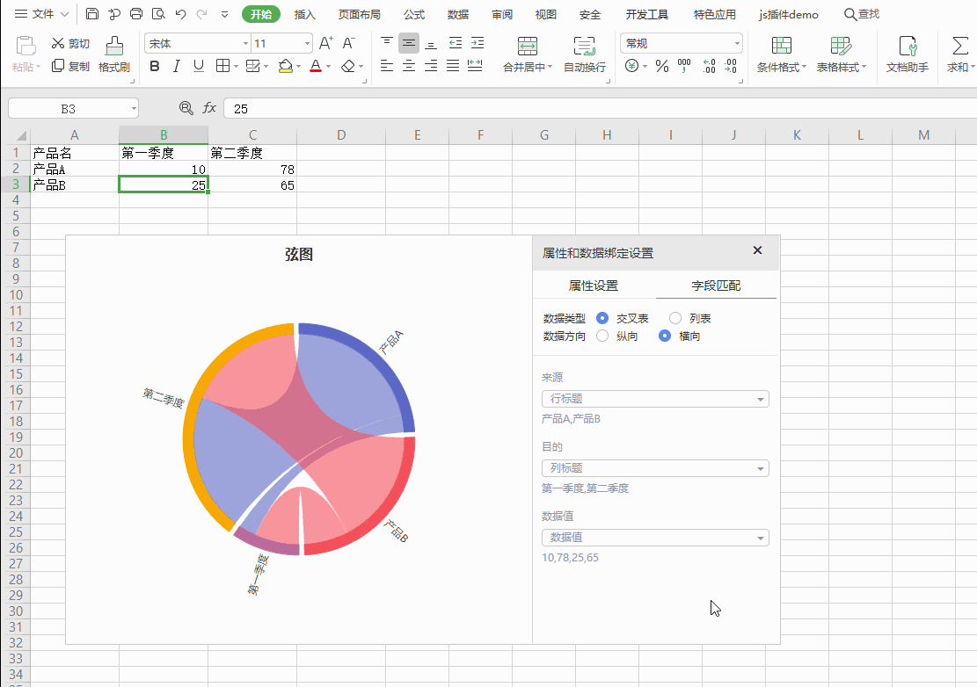


WPS加载项作为插件实现扩展功能
图表是一个在线Web页面
支持第三方远程资源引用，通过JSAPI实现调用
Web页面监听单元格数值变化
Web页面取单元格数值绘制图表
Notes:
个人版图表秀，月活超百万

Slide 7
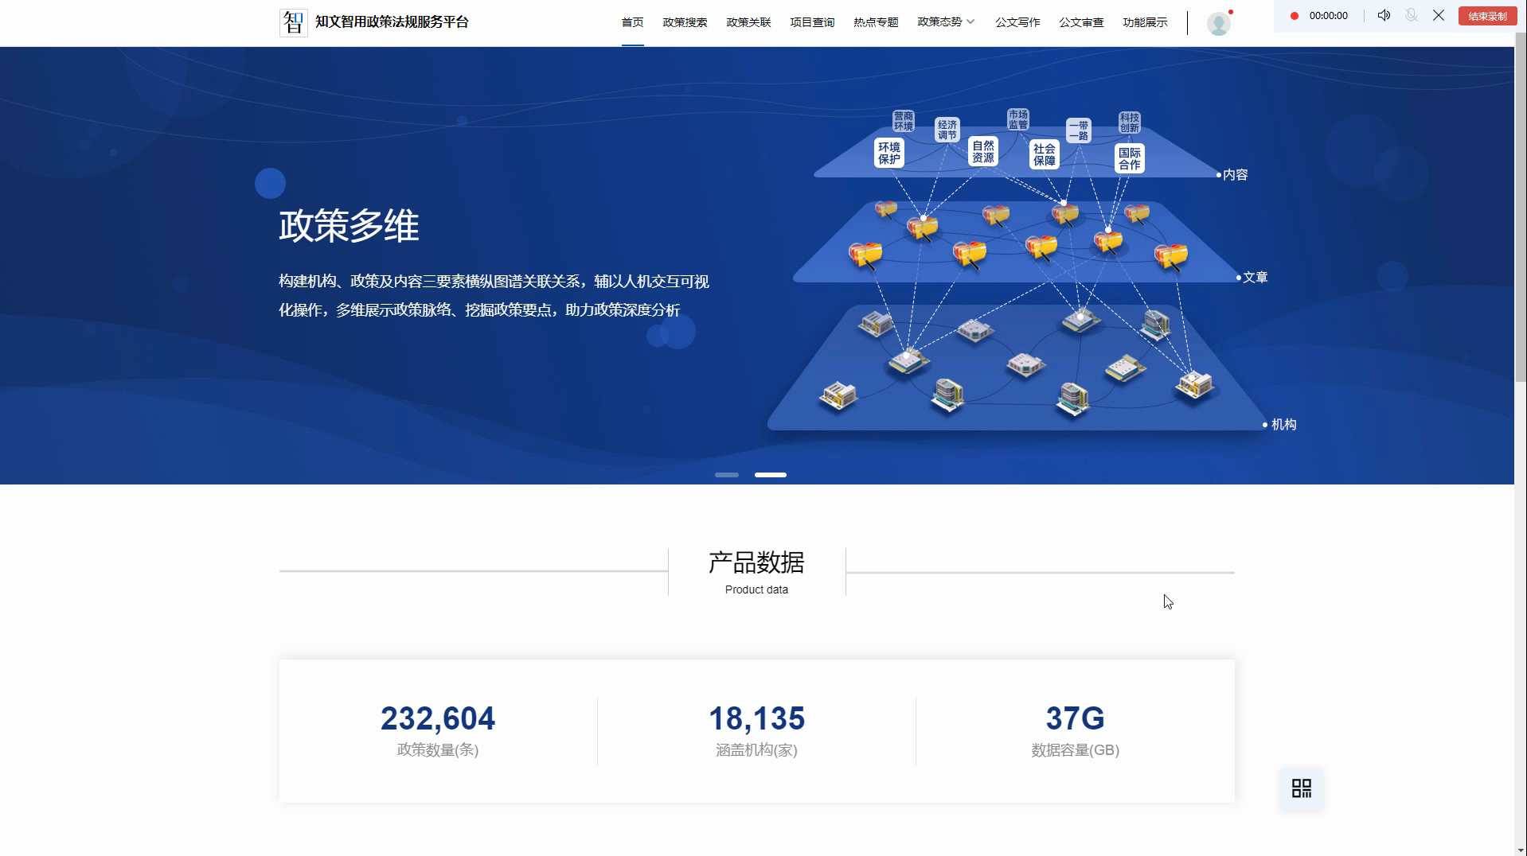
知识库：让文档创作更高效
Notes:
智能目录就是：AI能力的一个展现。 目录是TOC，是需要段落层级和样式共同作用后才会生成，目录是整个文档的骨架； 智能目录识别就是在没有段落样式和层级的前提下，利用AI将文档关键点找出形成目录，这就是一种非结构化分析的能力，是可以对这篇文档做画像的手段。

Slide 8
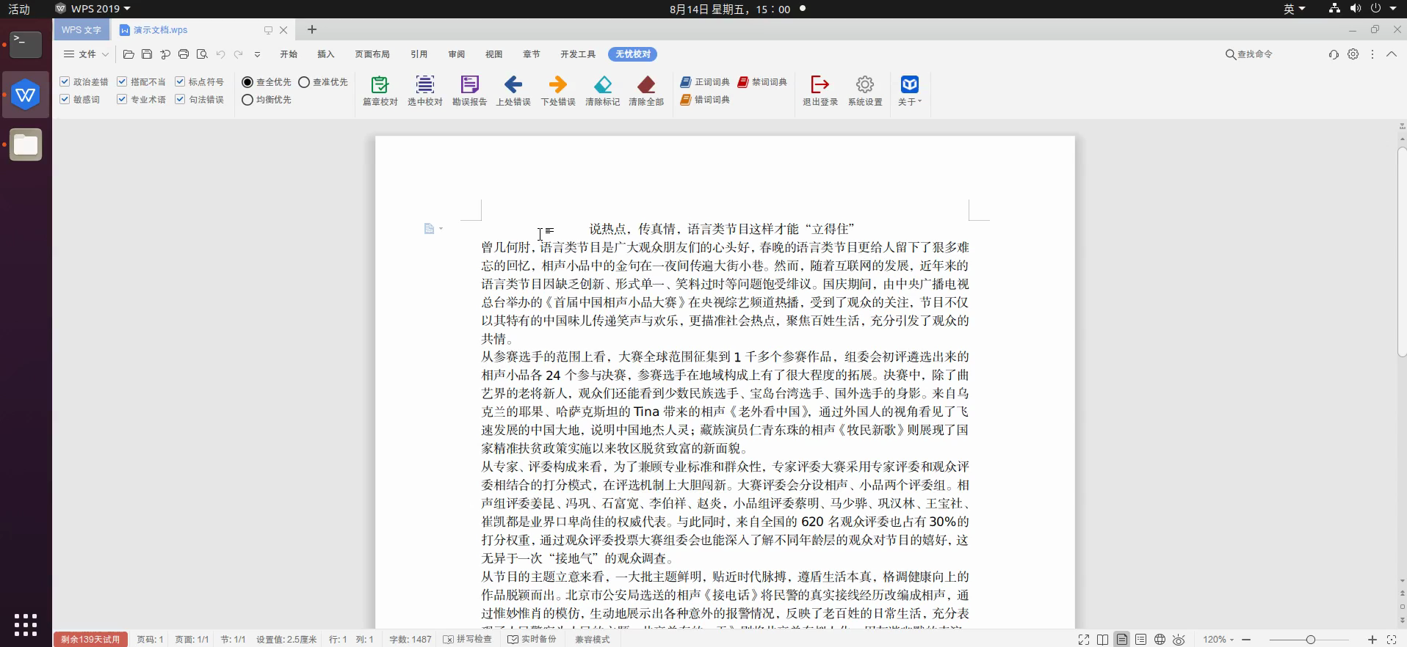
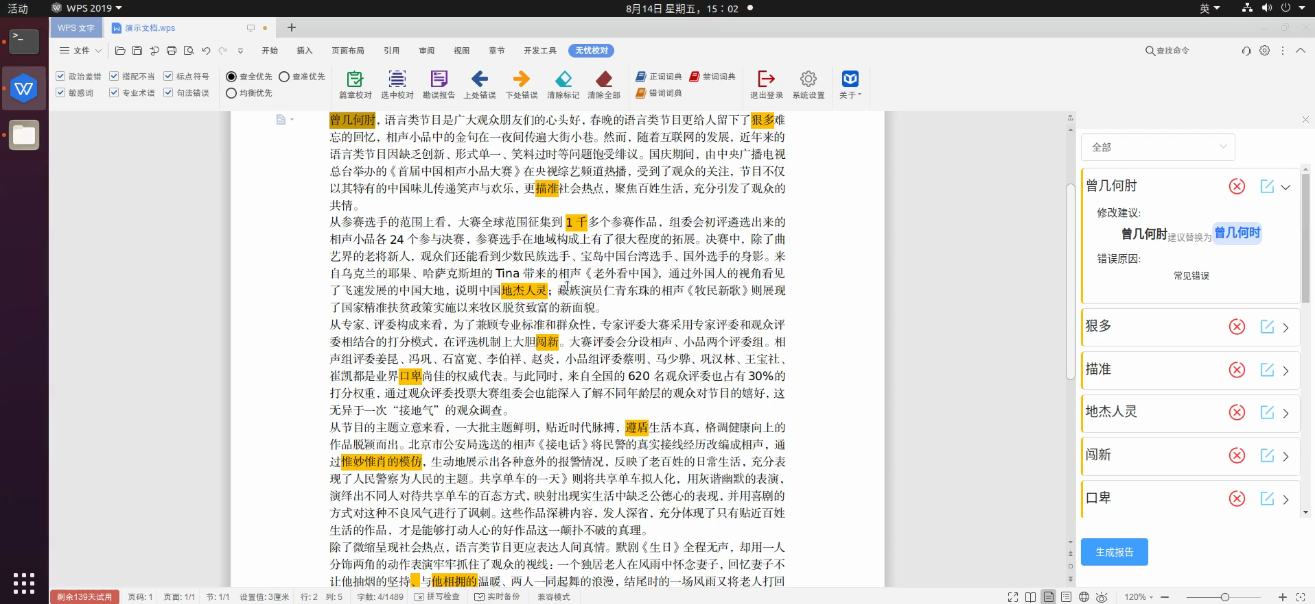
文本校对：提高文档质量

Slide 9
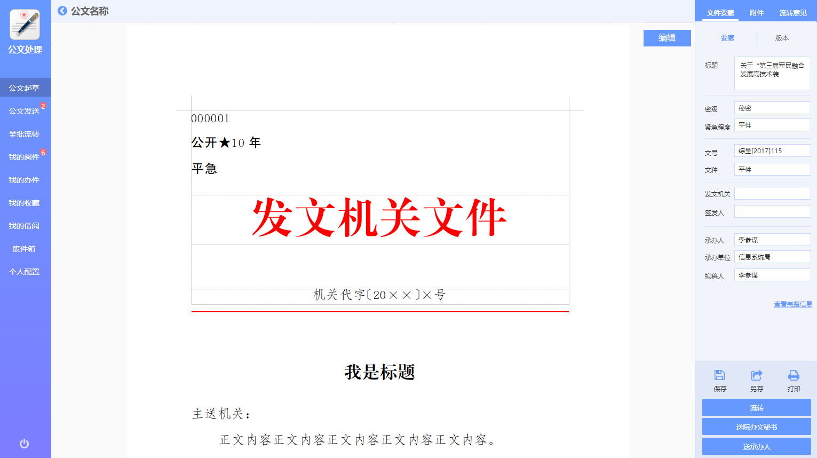
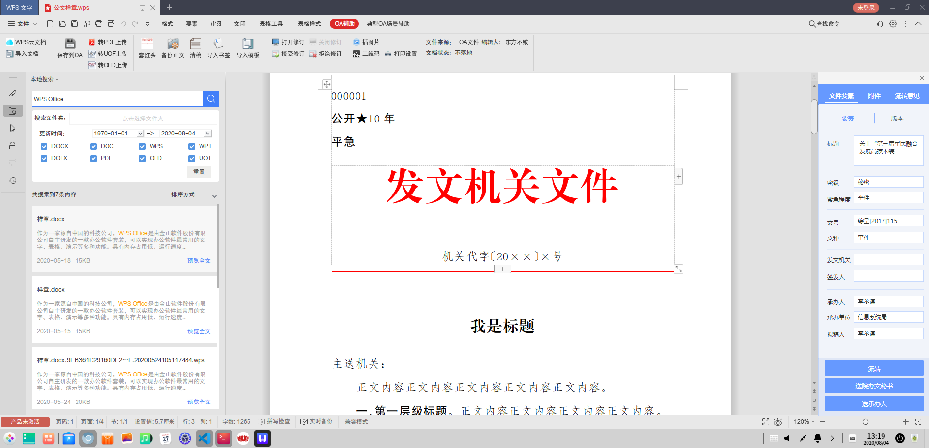
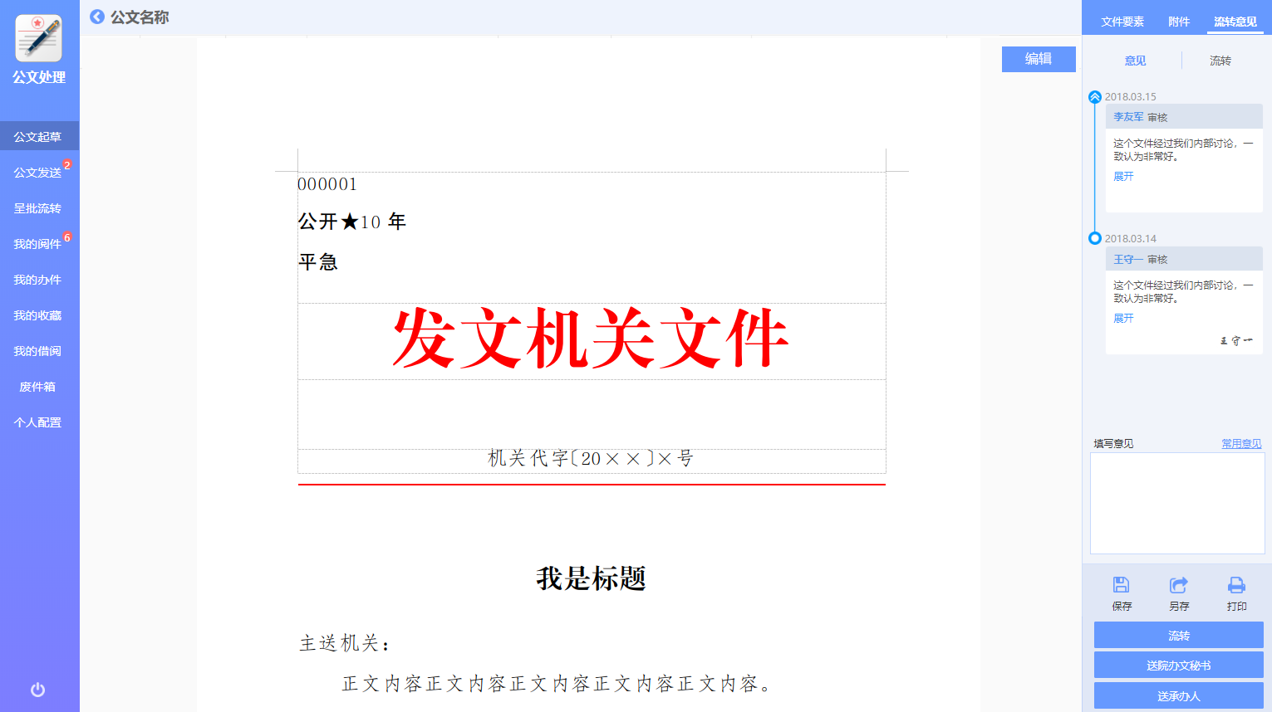
业务融合：相互赋能做业务系统的超级编辑器

Slide 10
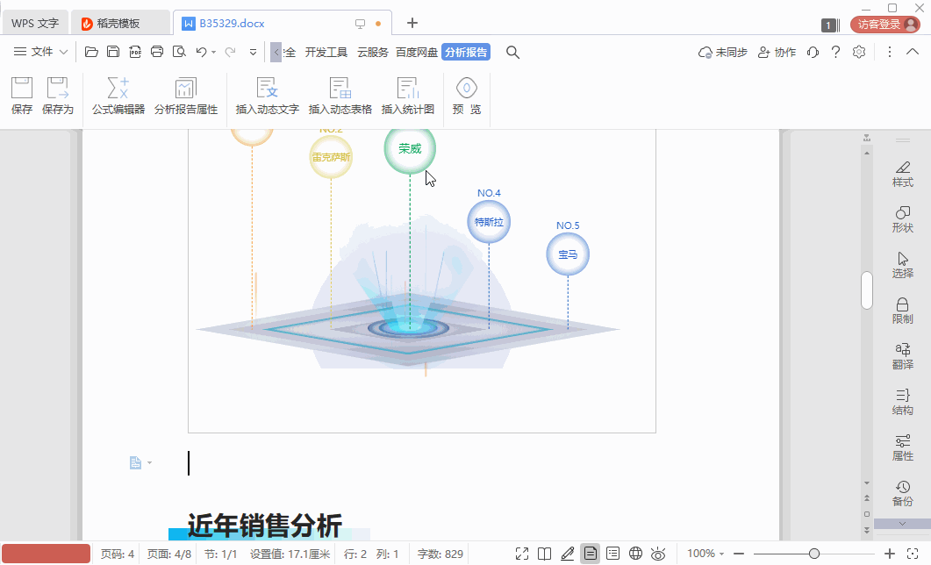
文档组装：让文档「活」起来

Slide 11
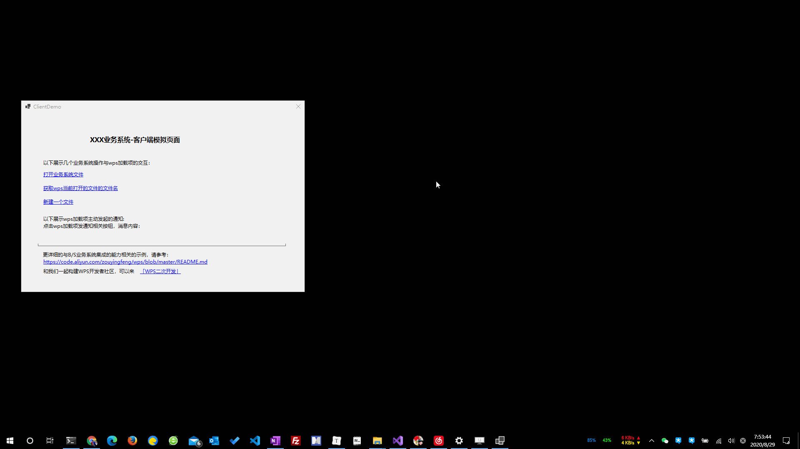
集成方式统一：客户端软件集成WPS新体验

Slide 12

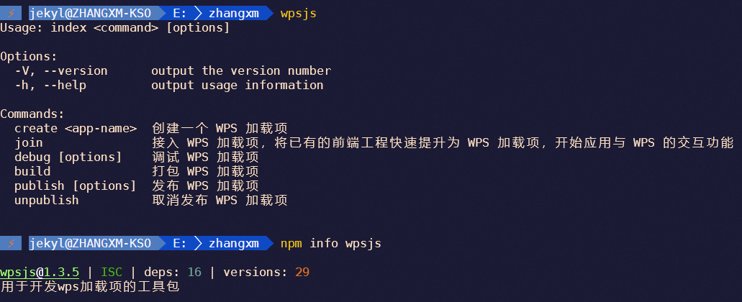
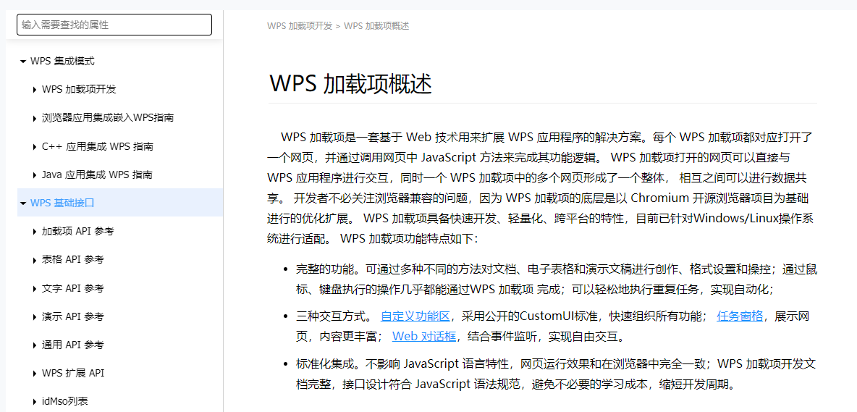
更友好的开发者支持
npm install -g wpsjs
https://open.wps.cn/docs/office
WPS二次开发社区

Slide 13


